Slide 1
Agroecología
Que es
Distintas técnicas asociadas

Slide 2
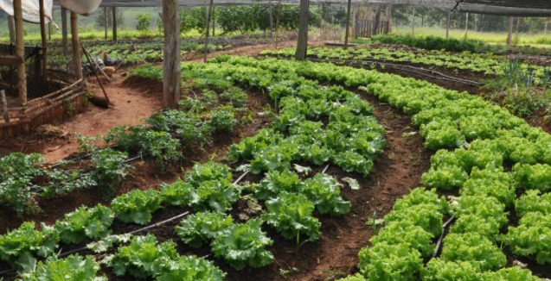
Que es la agroecologia
La agroecología “es la ciencia, movimiento y práctica“ de la aplicación de los procesos ecológicos en los sistemas de producción agrícola, pecuaria y forestal, así como a los sistemas alimentarios. La agroecología se basa en la aplicación de principios que combinan valores ecológicos y sociales, cuya aplicación se adapta a distintos contextos socio-ecológicos y también a distintas escalas, desde la muy pequeña para el autoconsumo hasta la gran escala, incluyendo el nivel de paisaje.

Slide 3
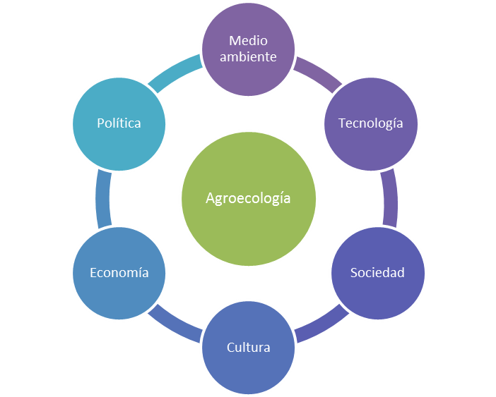

Slide 4
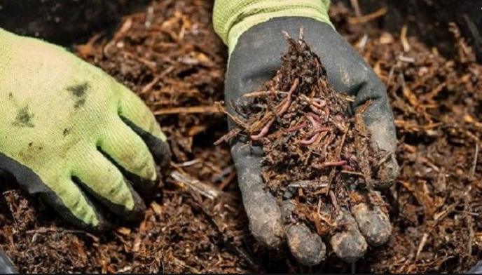
Vermicompostaje
También llamada Lombricompost, consiste en el uso de distintas lombrices de tierra para nutrir el suelo.

Slide 5
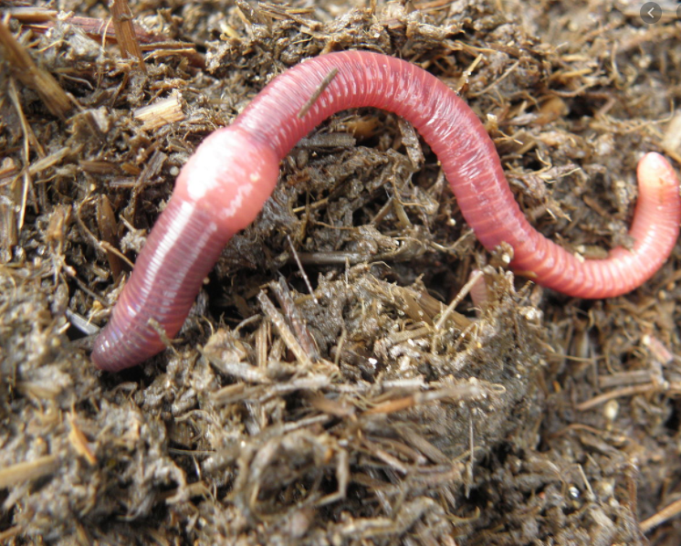
Vermicompostaje
La finalidad es aprovechar biotecnológicamente el proceso interno de la lombriz, a fin de obtener como resultado final, residuos con alto aporte de humus

Slide 6
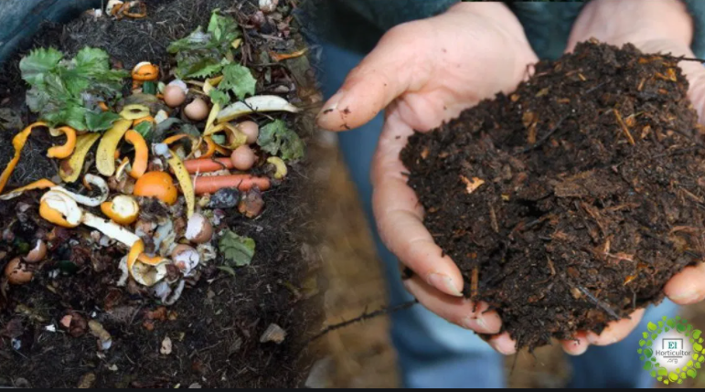
Compostaje
El compostaje es un proceso de transformación de la materia orgánica para obtener compost, un abono natural. Esta práctica adquiere suma importancia considerando que la basura diaria que se genera en los hogares contiene un 50% de materia orgánica.

Slide 7
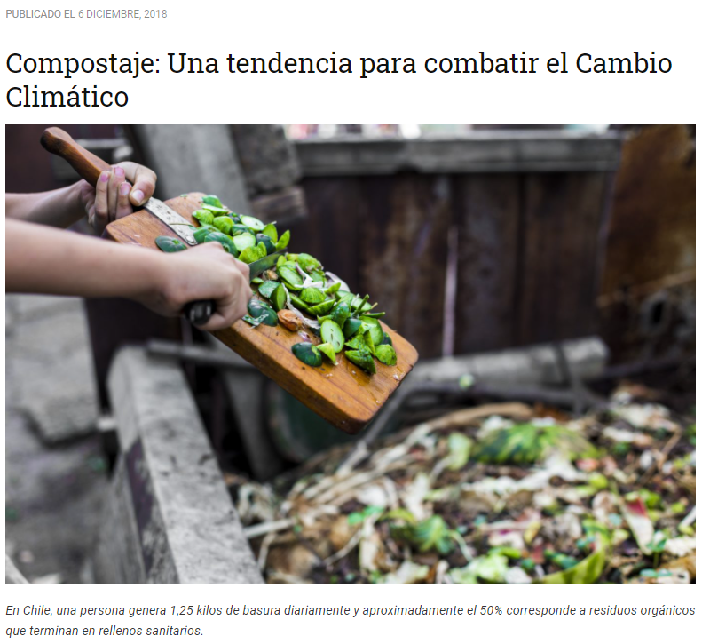

Slide 8
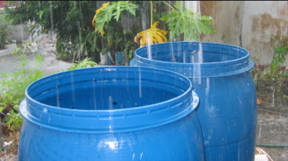
Reutilizacion de aguas lluvias
Se trata de una forma alternativa de abastecimiento hídrico basado en la captación, almacenamiento y aprovechamiento de las precipitaciones pluviales (agua de la lluvia) para el consumo cotidiano ya sea doméstico, para la agricultura o ganadería.

Slide 9
